Slide 1
Assemblée Générale SOFHYT
2022
Paris / Visioconférénce – 4 avril 2022

Slide 2
ORDRE DU JOUR
1. Rapport moral de la Présidente - vote
2. Bilans des commissions et comités
3. Rapport financier du Trésorier – vote
4. Mise à jour des Statuts - vote
5. Communication
6. Election du Conseil d’Administration - vote

Slide 3
1- Rapport moral de la Présidente (1)
Nathalie Argentin
Faisant suite à 2020 dans l’apprentissage d’un nouveau mode de fonctionnement, 2021 a finalement été une année riche en évènements pour la SOFHYT.
L’association a ainsi proposé des activités d’un genre nouveau pour remplacer le présentiel. Des activités qui ont permis d’augmenter la visibilité de la SOFHYT et ainsi de gagner des adhérents.
Le forum annuel n’a pas pu avoir lieu mais la commission de formation mise en place fin 2020 a réussi le challenge de proposer un certain nombre de webinaires et même des formations.

Slide 4


1- Rapport moral de la Présidente (2)
Collaboration avec la société suisse pour organiser une formation puis partage d’un article dans la Newsletter IOHA.
Collaboration avec certains adhérents pour mener une enquête visant à déterminer les ressources dédiées à la gestion de l'hygiène du travail dans tous les secteurs économiques. Peu de réponses malheureusement.

Slide 5
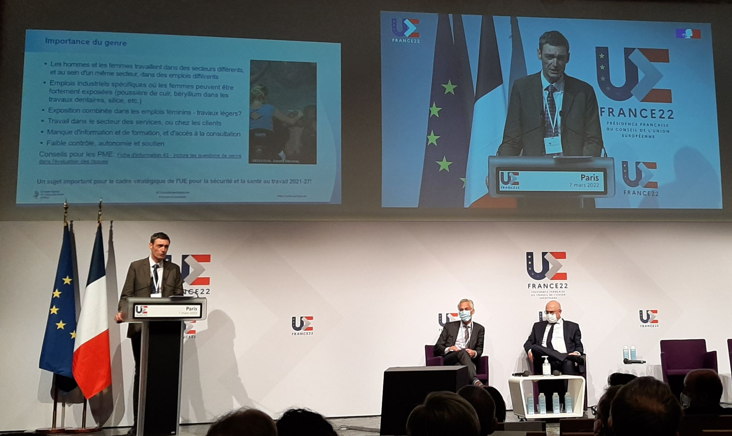
1- Rapport moral de la Présidente (3)
En mars 2022, invitation à participer à la conférence « Agir sur les cancers professionnels » organisée dans le cadre de la présidence française du Conseil de l’Union européenne.
Pour la première fois (ou du moins pour la première fois depuis de nombreuses années), la SOFHYT a accueilli la réunion du Board Meeting de l’IOHA à Paris hier (03/04).

Slide 6
1- Rapport moral de la Présidente (4)
vote
En 2022, la commission de formation va continuer à proposer des webinaires et formations. L’IOHA va aussi proposer des webinaires gratuits pour tous les membres de l’IOHA donc les membres de la SOFHYT.
Après 2 ans d’attente, nous avons pu nous réunir pour notre conférence annuelle sur le thème de l’ergonomie. Pour la première fois, cela se passe sur 1,5 jour et non 1 jour
  → faut-il revenir à une journée pour plus de facilité et moins de frais? Idée de thème pour 2023?
Veut-on refaire des journées techniques comme cela a été fait 2 fois avant la période COVID?

Slide 7
2- Bilan des commissions et comités
Comité d’éthique
Commission de Certification
Comité NAR
Commission de Formation
WHWB
Plateforme européenne EPOH

Slide 8
Comité d’éthique
Comité composé de 3 personnes (anciens membres fondateurs de l’association : André Joly, Michel Guillemin et Guy Bourgeoisat)
Le comité d'éthique a pour mission de veiller à la pérennité et à l'application du code d'éthique et d'arbitrer les situations de conflits au sein de la profession. Il est garant du respect du code d'éthique.
En 2021, le comité d’éthique n’a pas eu à intervenir.

Slide 9
Certification (1)
Pascal Kerneis
La commission de certification CCHPT est composée de 6 membres : Pascal Kerneis (président de la commission), Philippe Watrin, Adrien Laurent, Joël Dufour, Charles Alarcon et Nathalie Argentin.
25 certifiés à jour.
Un examen de certification a eu lieu le 21 octobre 2021. 3 candidats se sont présentés et 2 ont obtenu leur certification.

Slide 10
Certification (2)
L’examen de certification 2022 se déroulera le 11 Avril 2022 en Suisse (locaux de TOXpro). 2 candidats sont inscrits.
Un deuxième examen pourrait se dérouler en fin d’année selon le nombre de candidats.
Pas de dossiers de rectification en 2022

Slide 11
Certification (3)
Réalisation 2021 : mise à jour
  du questionnaire de certification (un second questionnaire créé)
  études de cas
Projet 2022
  créer un 3ème questionnaire de certification
  Développer une nouvelle étude de cas (possibilité d’obtenir des points de re-certification

Slide 12
Comité NAR (1)
Adrien Laurent
Changement de Chairman (P. HIBBS-Australie) remplacé par K. Fernandes (BGC)
Phase de transition pour le transfert des sujets
Plan à 5 ans (2017-2022) – Nouveau plan en développement
  Section 1 – SWOT Analysis
  Business Objective 1 – Tracking global numbers
  Business Objective 2 – No. of IOHA recognised programs
  Business Objective 3 – NAR Business Model
  Business Objective 4 – Value Statement
  KPI 1 – Global Growth of COH / CIH
  KPI 2 – Annual Target – 1 new program per year
  Role of Chief NAR Reviewer
Désaccord sur la méthode de financement
Travail en sous comité piloté par M. O’Malley

Slide 13
Comité NAR (2)
Ré-évaluation en 2021
  Australie
  Italie
  Norvège
Ré-évaluation en 2022
  Canada
  Suède
Nouvelles organisations
Indonésie (en cours – SOFHYT en révision – orientation vers pré-accréditation)
Iberoamerican
Philippines / Turkey

Slide 14
Comité NAR (3)
Mise en place d’un sharepoint pour le comité
Présentation de chaque organisation à tour de rôle (3 par réunion)
  SOFHYT lors de la prochaine réunion le 7 avril
  Calendrier réunions 2022
    07 April 2022
    05 May 2022
    02 June 2022
    30 June 2022
    04 August 2022
    01 September 2022
    29 September 2022
    20 October 2022
    17 November 2022

Slide 15
Formations (1)
Corinne Exbrayat / Emilien Chérencé
Co-présidence mise en place début 2022
Membres : Corinne Exbrayat (co-présidente) / Emilien Chérencé (co-président), Nathalie Argentin, Corinne Exbrayat, Pascal Kerneis, Laurence Rodrigues, Gautier Vincent
Partenariat avec SICADAE (organisme de formation) pour permettre de faire reconnaître les formations proposées par la SOFHYT.

Slide 16
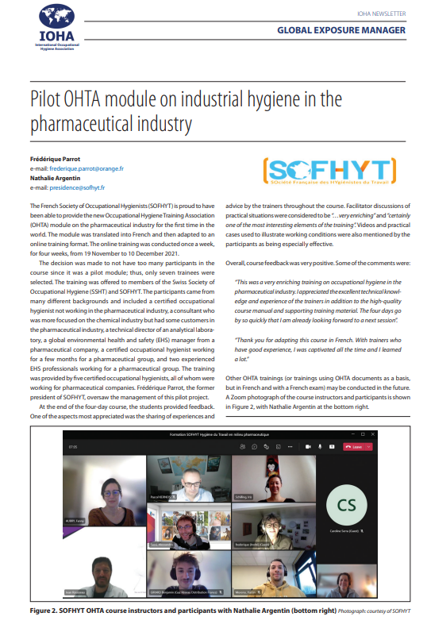
Formations (2)
Réalisations 2021:
  Webinaire Introduction Hygiène du Travail - 28 janvier
  Webinaire Actualités réglementaires – 24 février
  Webinaire Retour sur le colloque INRS Travail de nuit et la table ronde INRS Ventilation - 9 avril
  Webinaire Surfaces contaminées – Retour INRS – 18 juin
  Webinaire Dérivation des VLEP - 24 septembre
  Webinaire Eléments de Toxicologie – 22 octobre
  Formation statistiques SOFHYT / SSHT - 21 mai
  Module OHTA Pharma des 19 et 26 Novembre et des 3 et 10 décembre

Slide 17
Formations (3)
Perspectives 2022
  Webinaires: Retour conférence Cancers professionnels (22/04/22), nanomatériaux (mai 2022), perturbateurs endocriniens (juin 2022), Ventilation (dernier Trimestre 2022).
  Formation ventilation ACGIH: prise de contact avec BSOH (Belgique) pour intégrer leur formation (novembre 2022)
  Principes de base en hygiène du travail W201 Simplifié (OHTA): 6 modules en distanciel en ½ journée, ouverte à tous – octobre, novembre, décembre 2022. Recherche de traducteurs (anglais)

Slide 18

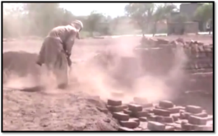
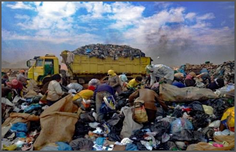
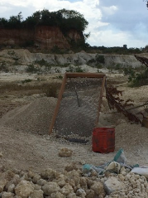
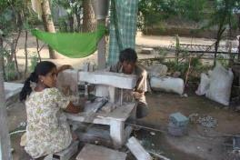
Mission: To prevent work-related disease around the world through shared expertise, knowledge and skills.
800 members, 3 branches.
Waste workers in Brazil
< Brick kiln project is addressing silica and other hazards in brick plants in Pakistan, Nepal, Egypt
>Helping to prevent silica exposure among gemstone processers in India
Assessing exposure of stonecrushers in Tanzania

Slide 19
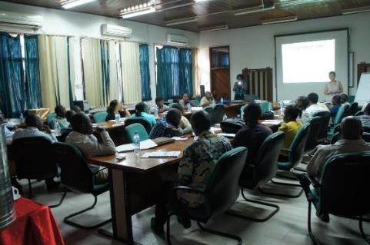
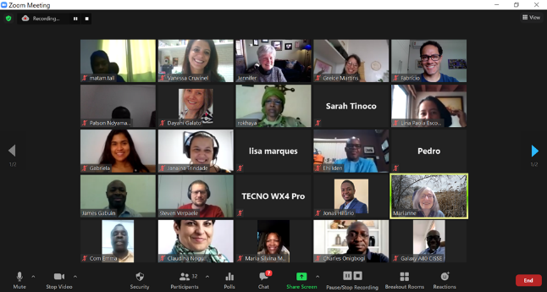
Formations WHWB
Alessandro Sassi
2 modules de formation :
Sensibilisation à la Santé et Sécurité au travail
Introduction à l’hygiène du travail.
En préparation sur plateforme google Classroom en anglais, français, espagnol et portugais.
Besoin de volontaires pour :
Enregistrer la formation (texte déjà écrit)
Participer comme formateur au tutorat

Slide 20
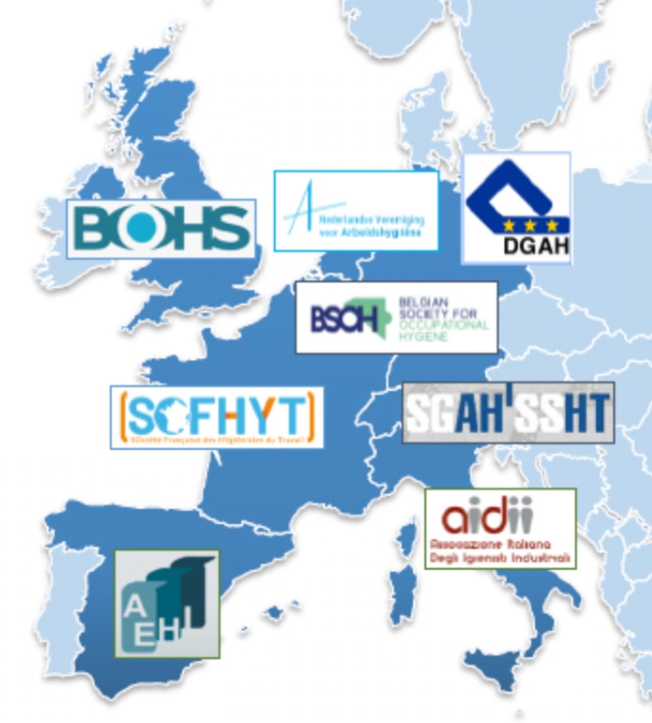
Plateforme européenne – EPOH (1)
Charles Alarcon
Objectifs EPOH
Créer plus de visibilité de l’hygiène du travail en tant que profession au niveau européen
Promouvoir l’harmonisation des méthodes, standards et guides en Hygiène du Travail
Servir comme point de contact pour les institutions EU
Contribuer aux schémas de formation, qualification ou certification en Hygiène du Travail dans le contexte d’une réglementation EU commune
Echanger la connaissance en Hygiène du Travail et les expériences de terrain
Renforcer la communication et collaboration entre les différentes associations européennes.

Slide 21
Plateforme européenne – EPOH (2)
Points marquants 2021/ début 2022
Les status de l’EPOH sont désormais ceux d’une association avec un lien consolidé avec les associations nationales : Allemagne, Angleterre, Belgique, Espagne, France, Italie, Pays-Bas, Suisse.
Renforcement des liens avec l’IOHA :
  Signature début 2021 d’un « Memorandum of Understanding » entre IOHA et EPOH concernant les communications, collaborations, évènements, meetings entre les différentes structures.
  Présentation de l’EPOH à l’IOHA Board Meeting (Paris, 3 avril 2022).

Slide 22
Plateforme européenne – EPOH (3)
Points marquants 2021/ début 2022
Participation à la session préparatoire du forum REACH-OSH (novembre 2021) – organisé par Commission Européenne + 6 Etats Membres dont France (Pierre Lecoq, DGT)
ILO – demande d’enregistrement à la 110ième session de l’International Labour Conference (ILC) qui aura lieu en mai-juin 2022.
Plan activités 2022 EPOH
Le plan des activités EPOH 2022 doit être établi par la plateforme en avril 2022 et sera soumis à l’ensemble des associations nationales.

Slide 23
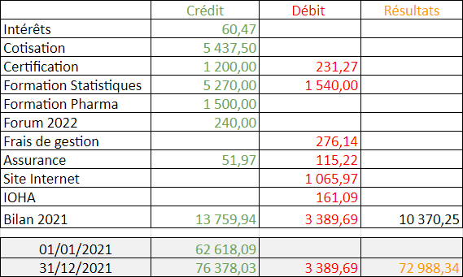
3- Rapport financier du Trésorier
Aymeric Bencib
Bilan de l’année 2021 :
Une année bénéficiaire (+10 370,25€ sur l’exercice 2021)
Bénéfices liés à l’organisation de formations complémentaires (statistiques + pharma) et par l’impossibilité d’organiser un forum en présentiel qui est la principale source de dépense de l’association
----------
vote

Slide 24
3- Cotisations 2017 - 2022
 | Nb d'adhésions 2017 | Nb d'adhésions 2018 | Nb d'adhésions 2019 | Nb d’adhésions 2020 | Nb d’adhésions 2021 | Nb d’adhésions 2022 (à date)
Présidents d'honneur - Auditeurs - Etudiants - Retraités - BSOH (2021 - 0€) | 7 | 5 | 8 | 9 | 15 | 14
Physiques & Physiques Certifiés (2021 - 75€ / 37,50€) | 31 | 45 | 53 | 40 | 53 | 39 + 1 J.D.
Total Morale (2021 - 300€) | 6 | 5 | 6 (12) | 8 (18) | 8 (20) | 9 (25)

Slide 25
4 – Mise à jour des Statuts
vote
Les pratiques ayant évolué au fil des années, le Conseil d’administration propose de modifier les statuts de la SOFHYT.
Les nouveaux statuts ont été envoyés ce matin pour validation. Les modifications proposées sont les suivantes.

Slide 26
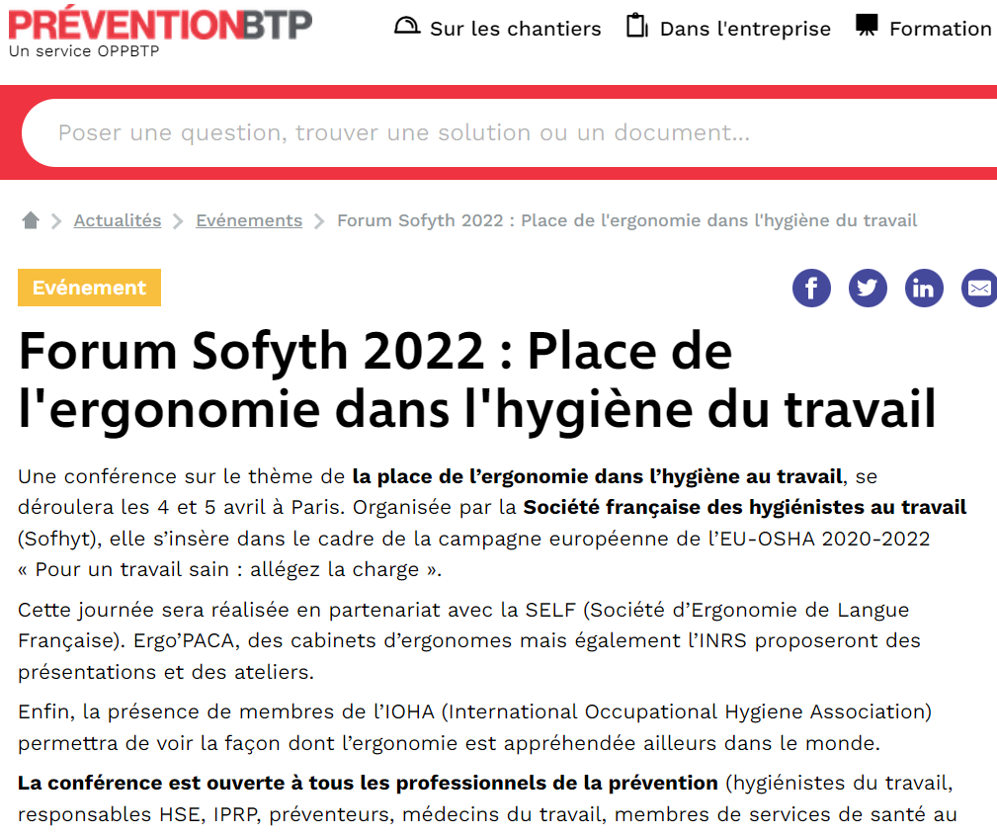

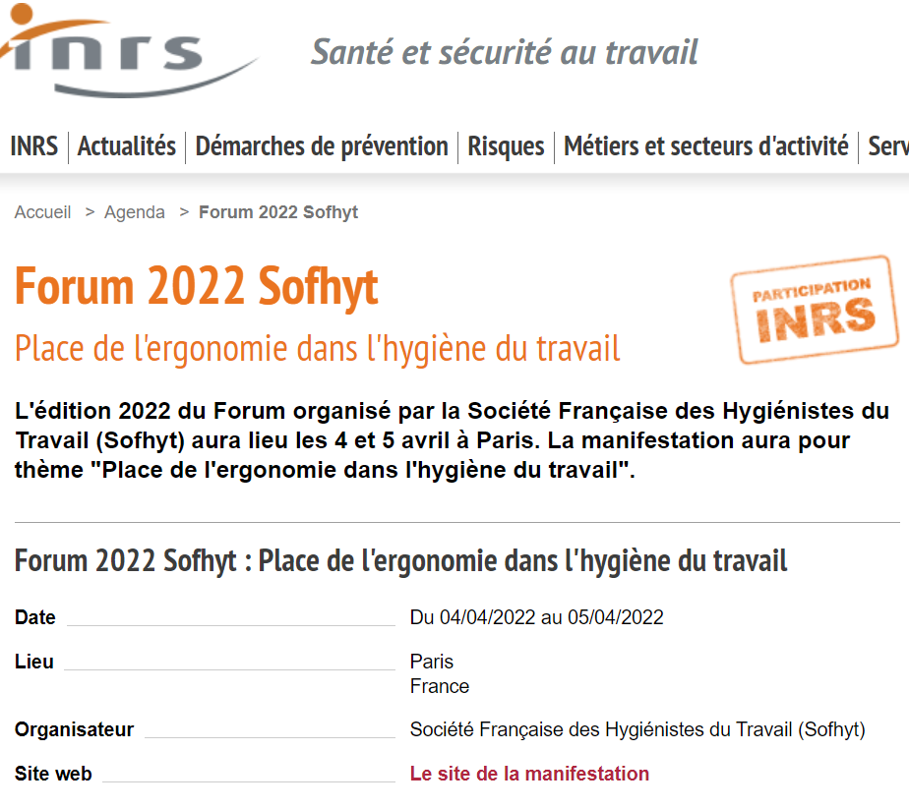

5 – Communication (1)

Slide 27
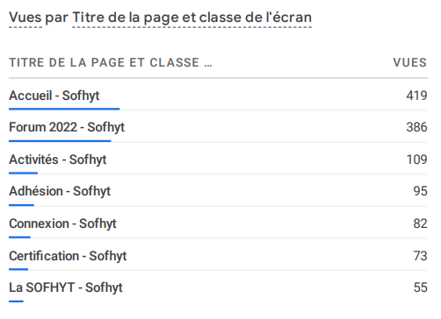
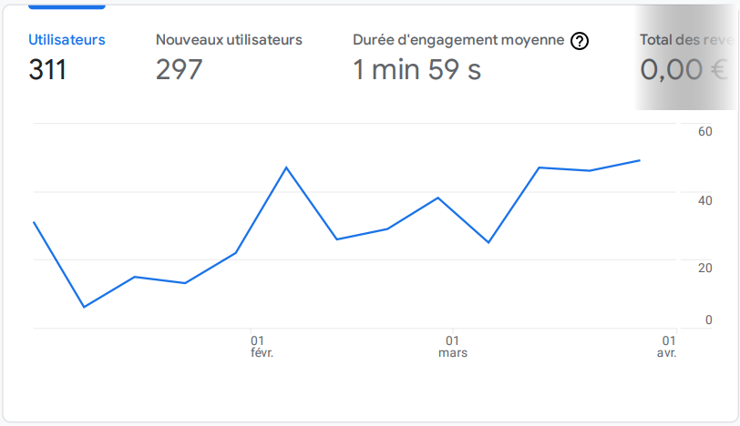
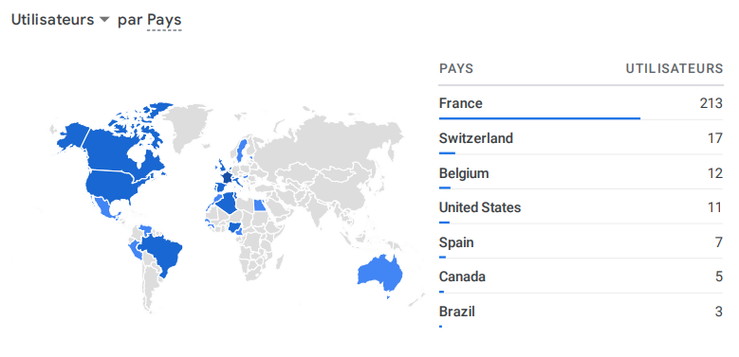
5 – Communication (2)
Site internet
Statistiques : 574 adhérents à la Newsletter (envoyée tous les 3-4 mois) (508 en juin 2021)
Refonte de la structure du site internet en octobre 2021.

Slide 28
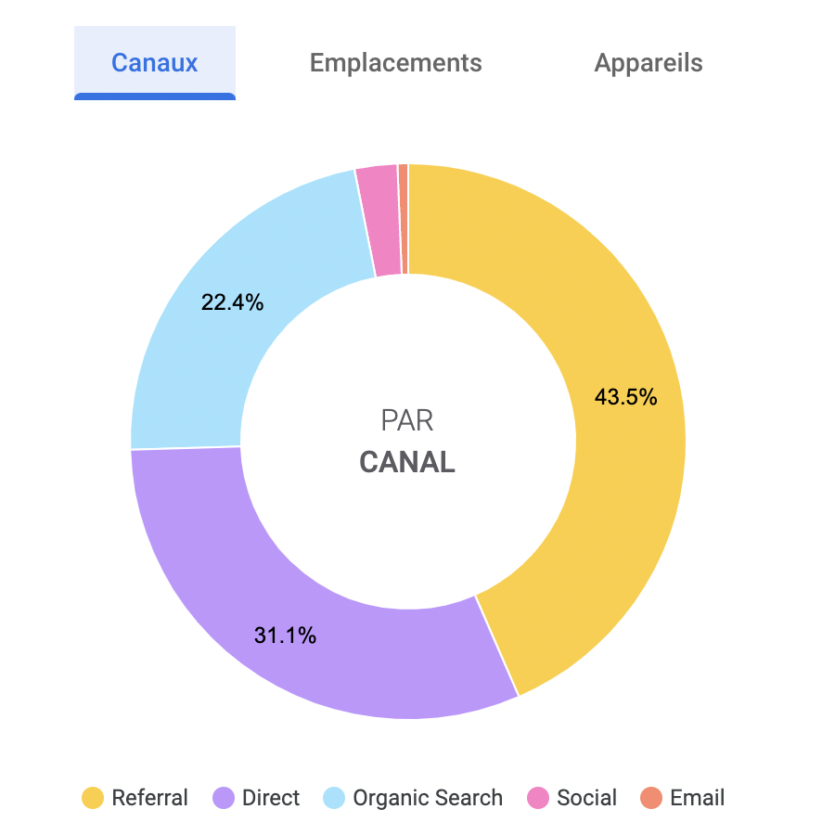
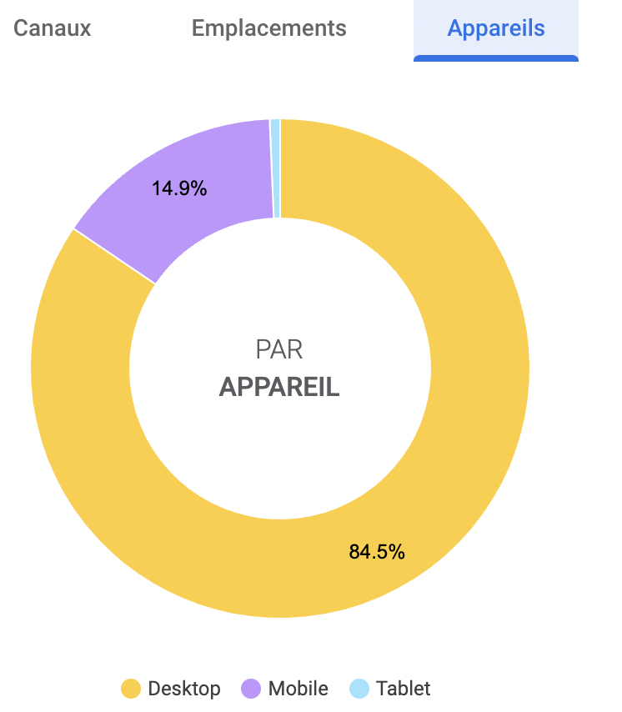
5 – Communication (3)

Slide 29
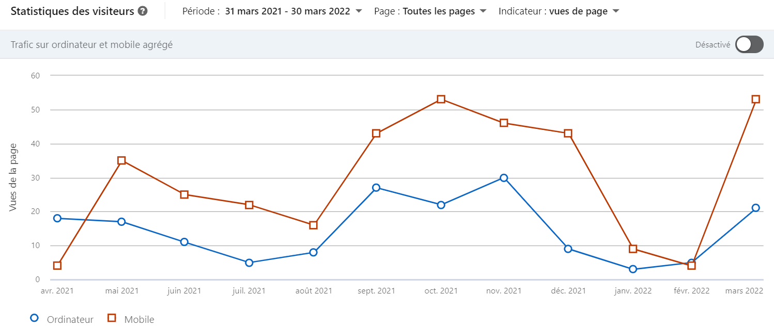
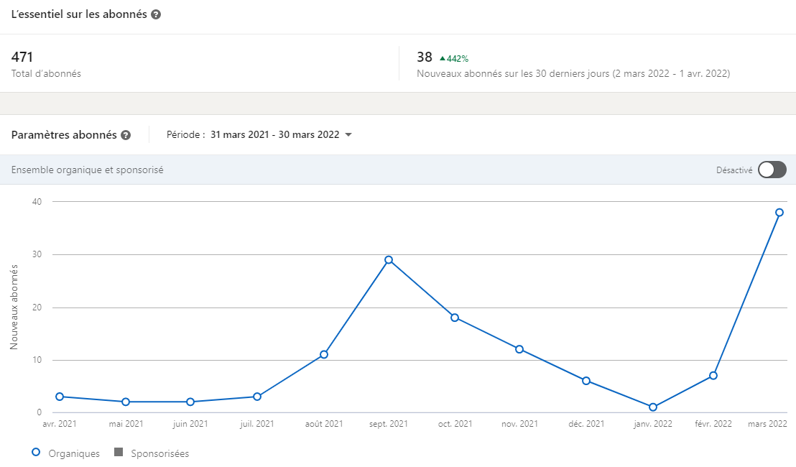
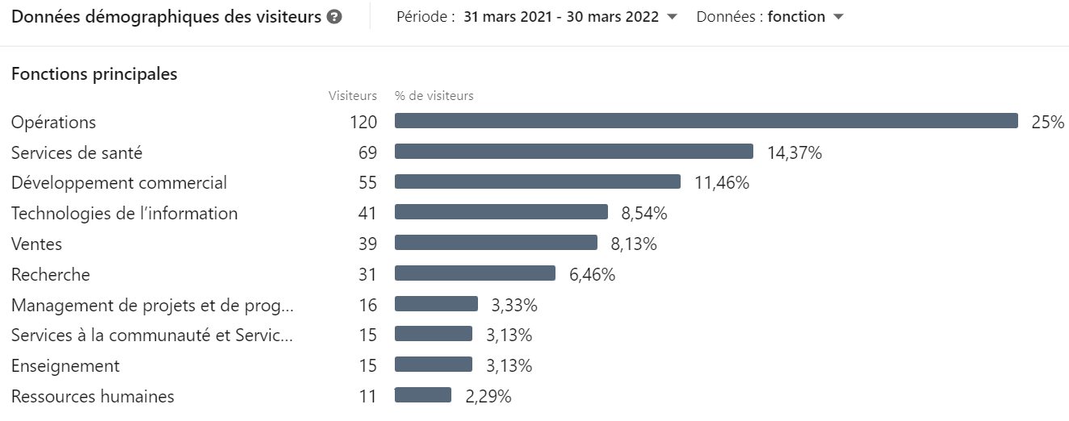
5 – Communication (4)
LinkedIn : 471 abonnés au groupe

Slide 30
6 – Election du Conseil d’Administration
vote
Le Conseil d’Administration actuel ayant été élu il y a 4 ans, son mandat est désormais terminé et un nouveau conseil doit être élu.
Chaque adhérent a pu annoncer sa candidature au Conseil d’administration via la convocation.
Les personnes se représentant sont :
  Luc Decosse
  Philippe Watrin
  Pascal Kerneis
  Adrien Laurent
  Aymeric Bencib
  Charles Alarcon
  Nathalie Argentin
Les nouvelles personnes se présentant sont :
  Gautier Vincent
  Alessandro Sassi
  Karine Peri

Slide 31
MERCI !

